Slide 1



স্বা
গ
ত
ম

Slide 2


Md.Rafiqul Islam Talukder
Lecturer
Govt. Teachers Training College, Mymensingh
01711239917
rafiqtalukder@yahoo.com

Slide 3



বিষয়ঃ চারু ও কারুকলা
শ্রেণীঃ অষ্টম
অধ্যায়ঃ চতুর্থ
পাঠ- ১,২,৩

Slide 4
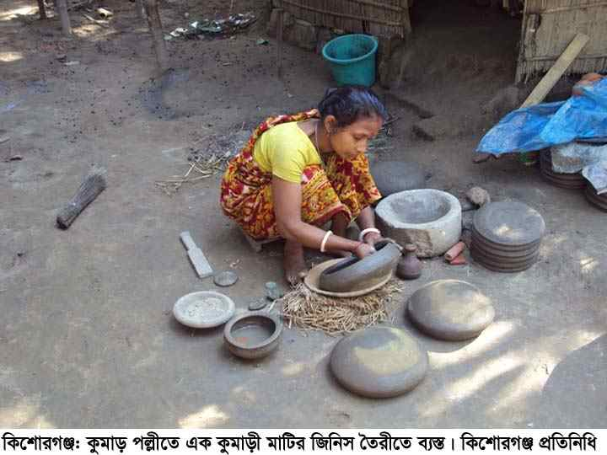
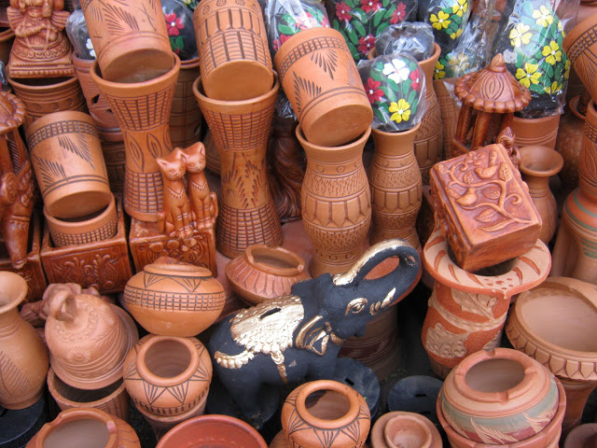
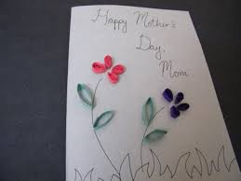
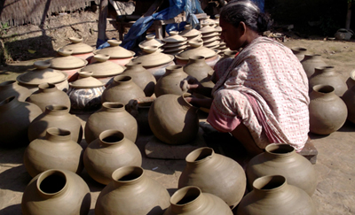

Slide 5


Slide 6
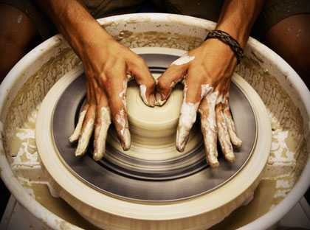

Slide 7
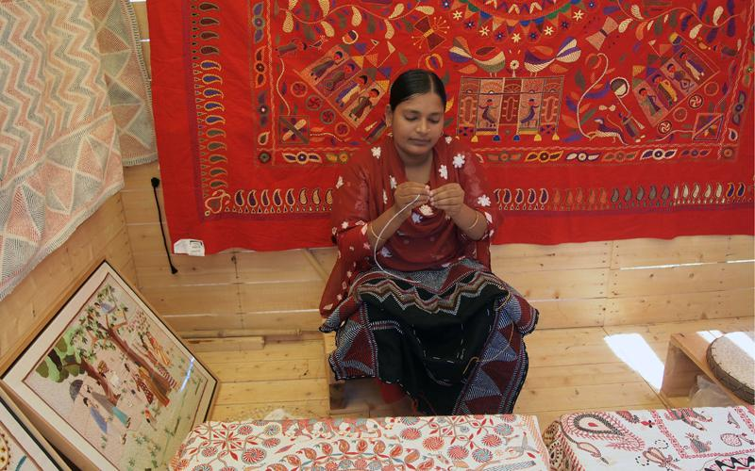

Slide 8

শিল্পকলা

Slide 9
এই পাঠ শেষে শিক্ষার্থীরা শিখবে ---
শিল্পকলা সম্পর্কে সংক্ষেপে বর্ণনা করতে পারবে।
শিল্পকলার বিভিন্ন শ্রেণি বিভাগ করতে পারবে।
নান্দনিক শিল্প , লোকশিল্প ও কারুশিল্প সম্পর্কে
ব্যাখ্যা করতে পারব।

Slide 10
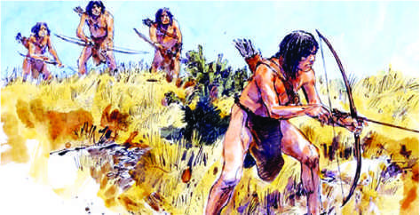
আদিম যুগের মানুষের শিকারের দৃশ্য

Slide 11
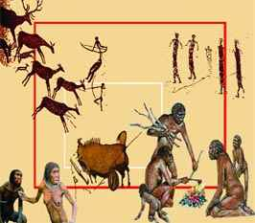

Slide 12
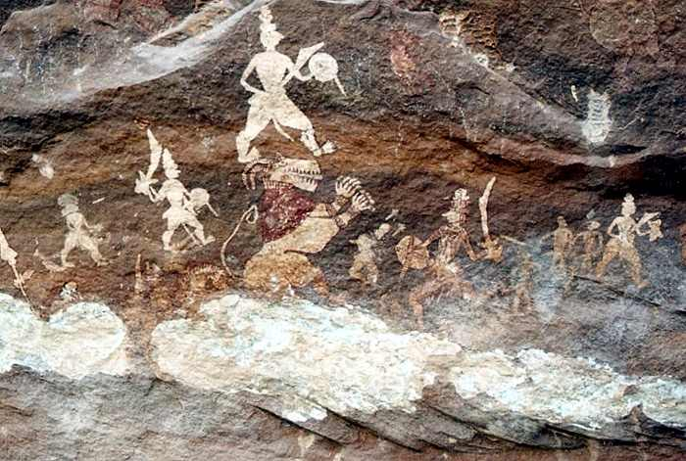
আদিম মানুযের যুদ্ধের দৃশ্য

Slide 13
শিল্পকলা
চারুশিল্প
কারুশিল্প
চিত্রকলা
মৃদ
নাটক
বেত
ভাস্কর্য
তাঁত
নৃত
কাট
বুনন
খোদাই
বাঁশ
কাব্য
চর্ম
Notes:
দাই

Slide 14
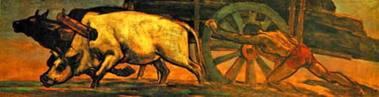
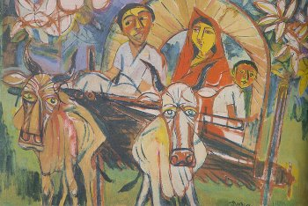
চারুশিল্প / নান্দনিক শিল্প
চিত্রকলা

Slide 15
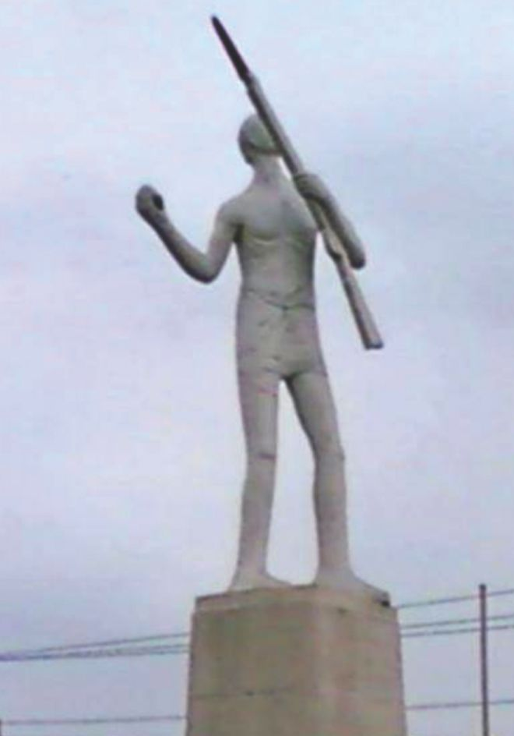
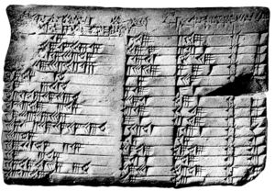
চারুশিল্প / নান্দনিক শিল্প
ভাস্কর্য
খোদাই

Slide 16
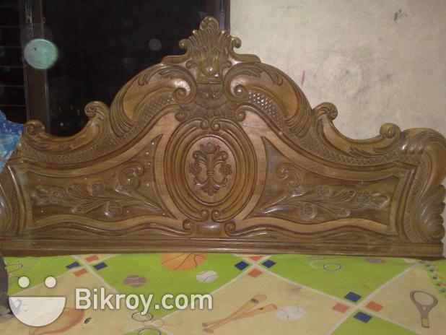
কারুশিল্প

Slide 17
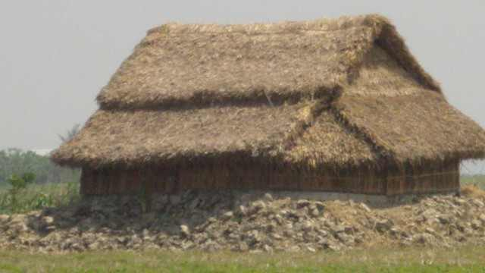
কারুশিল্প

Slide 18
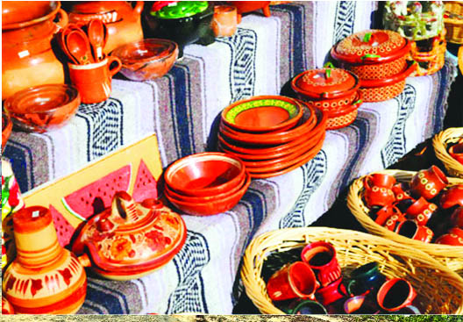
লোকশিল্প

Slide 19
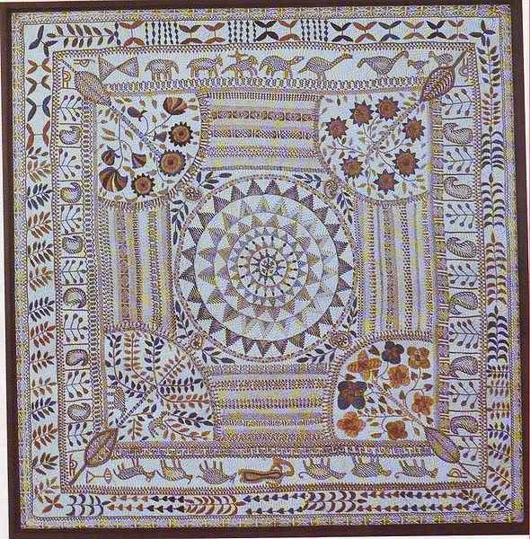
লোকশিল্প
নকশি কাথা

Slide 20

কাজ- ০১
একক কাজ
তোমার বাসায় বা বাড়ীতে ব্যবহৃত হয় এরকম ৫ টি কারুশিল্পের নাম লিখ।

Slide 21

কাজ- ০২
দলগত কাজ
কারুশিল্প এবং লোকশিল্পের মিল ও অমিল সম্পর্কে ৬টি করে বাক্য লিখ ।

Slide 22
মূল্যায়ন
১। নান্দনিক শিল্প বলতে কী বোঝ ?
২। নান্দনিক শিল্পের সাথে কারুশিল্পের পার্থক্য নির্ণয় কর ।

Slide 23

নান্দনিক শিল্প , লোকশিল্প ও কারুশিল্পের ব্যবহারিক ক্ষেত্র সমূহের একটি তালিকা প্রস্তুত কর।

Slide 24



